Slide 1
Дивись на світ без окулярів
Підготувала Сподіна О.В.
студентка Криворізького фахового
коледжу економіки та управління

Slide 2
У наш час прогресу, телебачення, розвитку цифрових технологій особливо пильну увагу треба приділяти охороні зору.

Slide 3
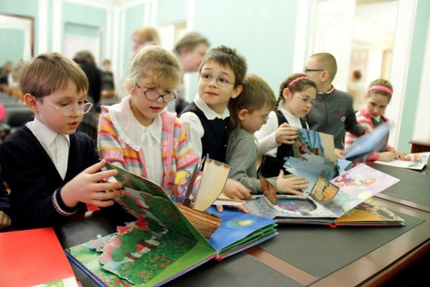
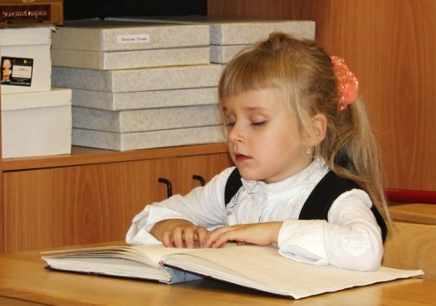
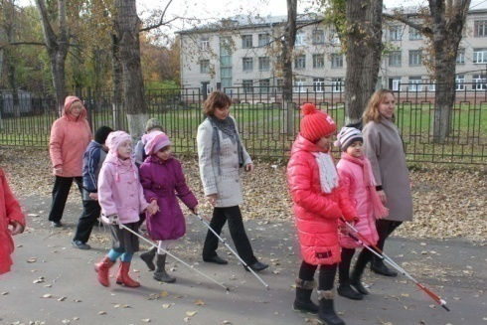
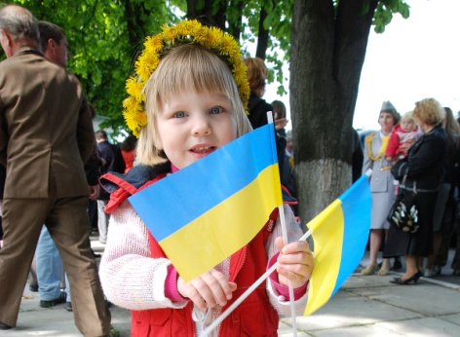
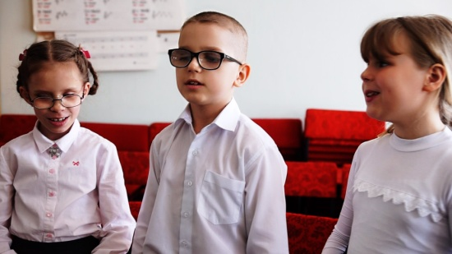
На сьогоднішній день Україна займає 4 місце у світі по дитячій сліпоті.
Джерело: https://yandex.ua/images/search?text

Slide 4
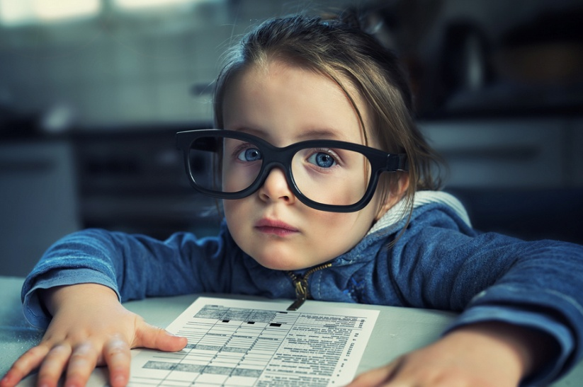
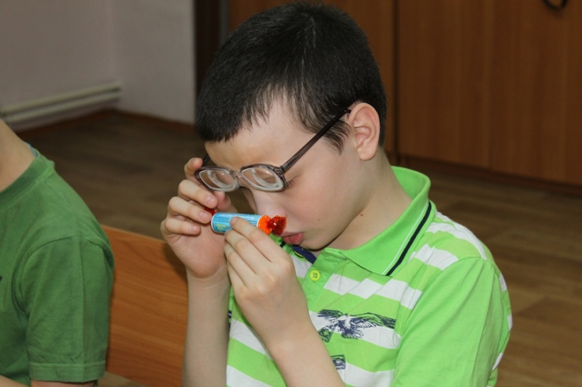
Відмічається тенденція до збільшення кількості дітей з близькозорістю (міопією), яка сьогодні займає перше місце серед причин погіршення зору.
Джерело:https://yandex.ua/images/search?text

Slide 5
За статистикою цю патологію діагностують у 25-30% дітей шкільного віку. З часом вона зростає.

Slide 6
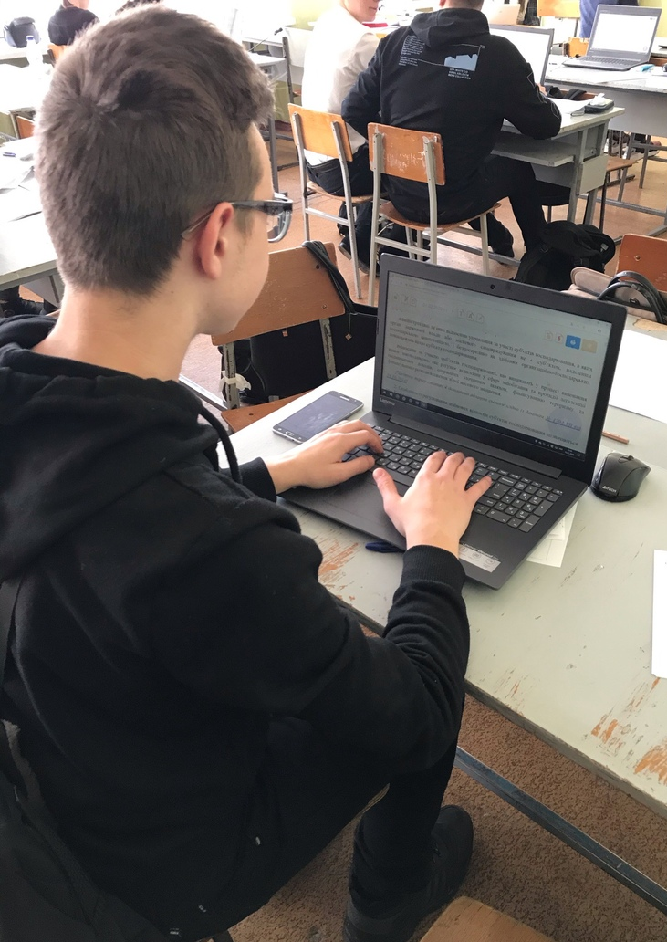
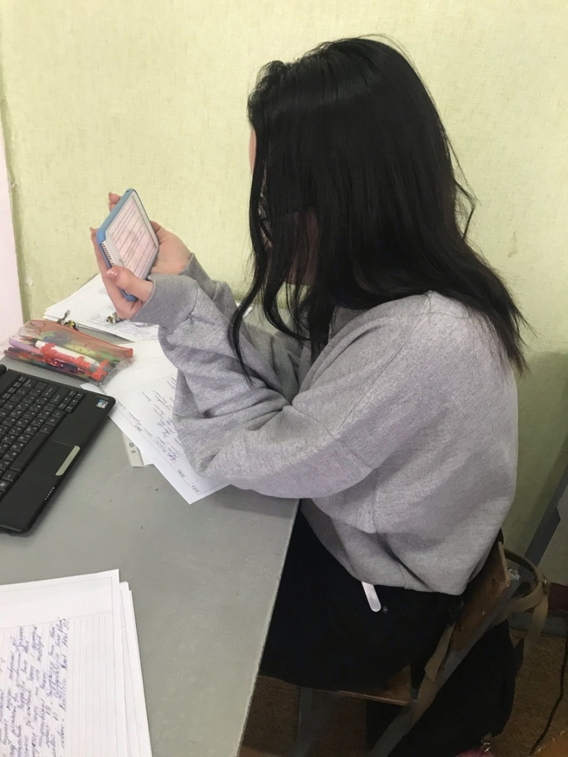
Сучасні технології, різні гаджети роблять свій внесок у цю сумну статистику.

Slide 7
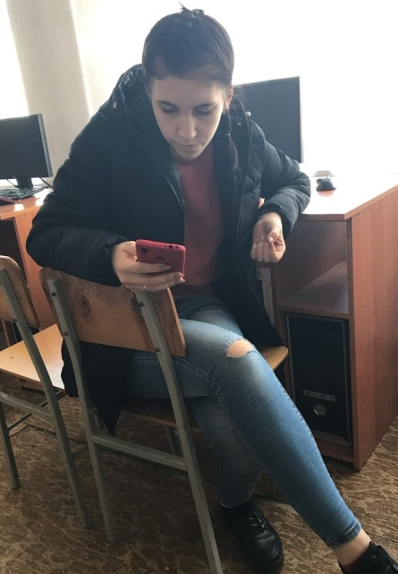
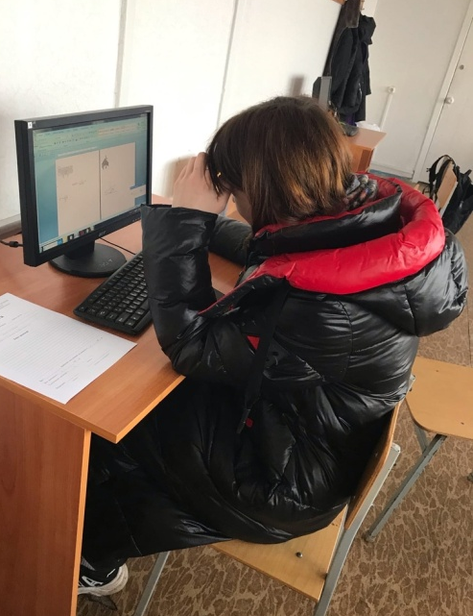
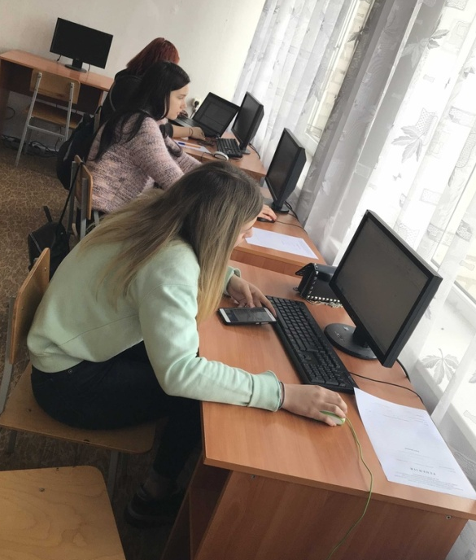
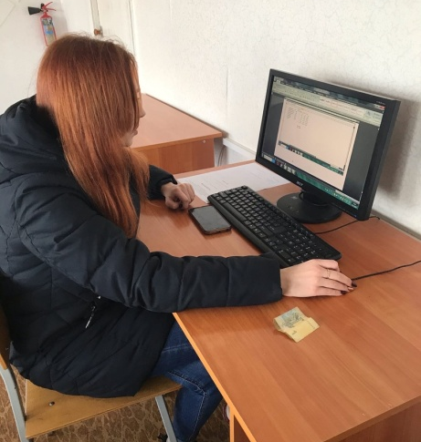
Навантаження на очі збільшується через постійне фокусування зору на найближчих об’єктах, а саме: комп’ютерах, планшетах, ноутбуках, телефонах.

Slide 8
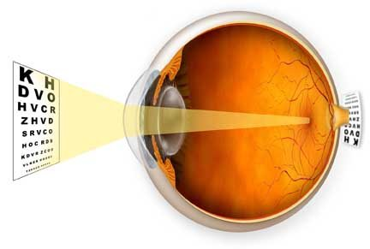
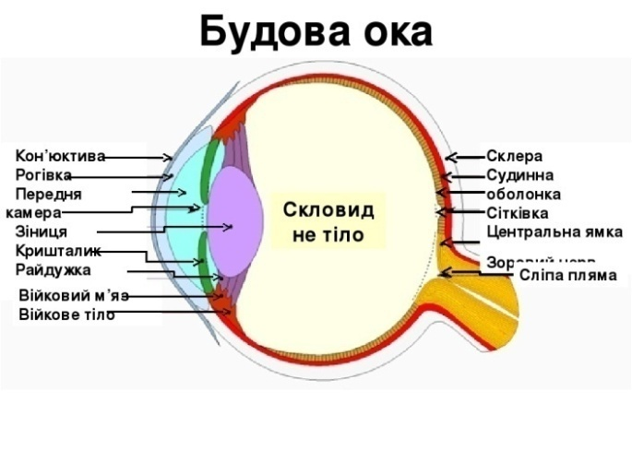
А чи відомо Вам, що у нормі людина кліпає очима приблизно 11-12 разів за хвилину? При напруженому погляді у монітор, кліпання очима відбувається 5-6 разів за хвилину, тобто норма зменшується у два рази.
Джерело:https://yandex.ua/images/search?text

Slide 9
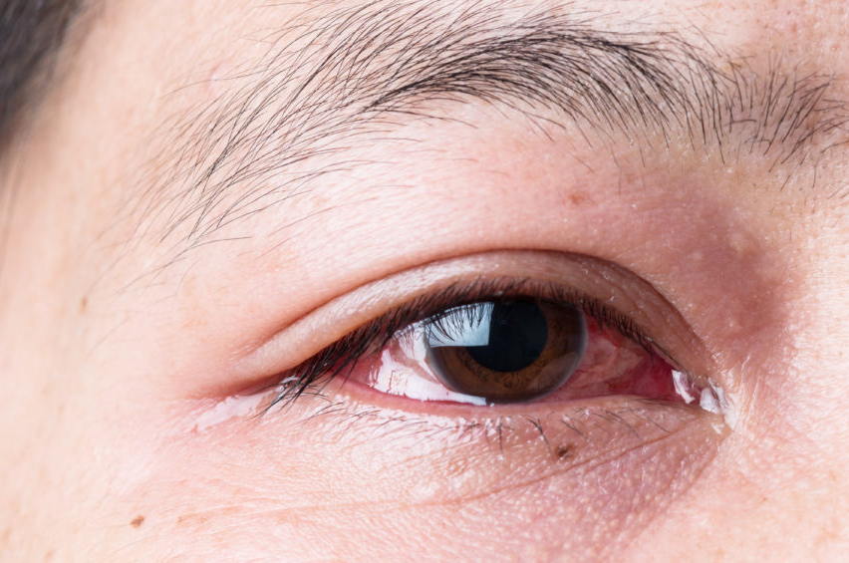
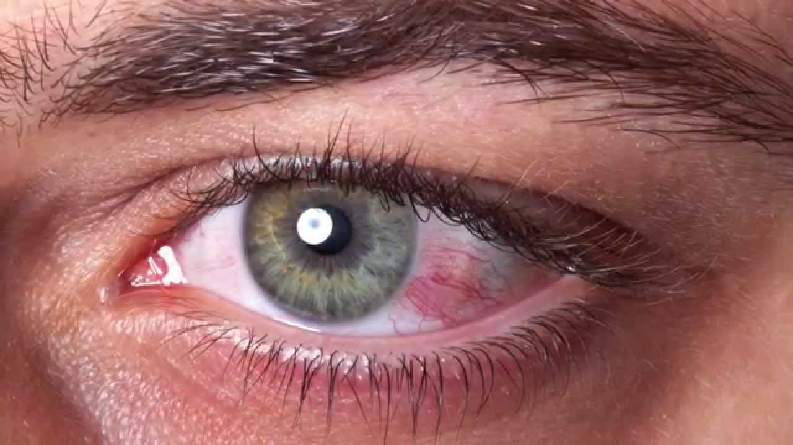
В першу чергу відбувається потужне пересихання слизової оболонки ока. При цьому око намагається зволожуватись з середини, відбувається прилив крові до сосудів. Очі червоніють, з’являється відчуття сухості, подразнення.
Джерело:https://yandex.ua/images/search?text

Slide 10
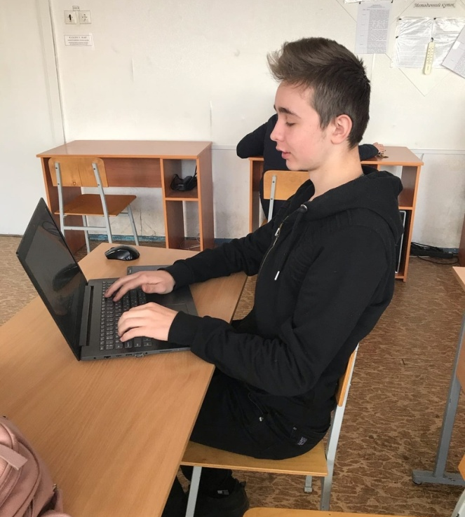
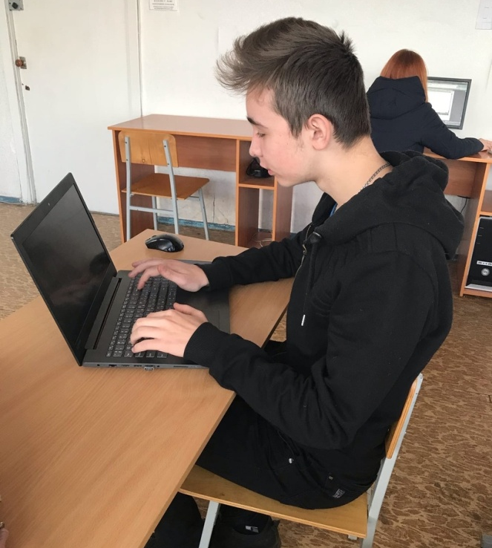
Результатом, таких постійних навантажень є втрата зору.

Slide 11
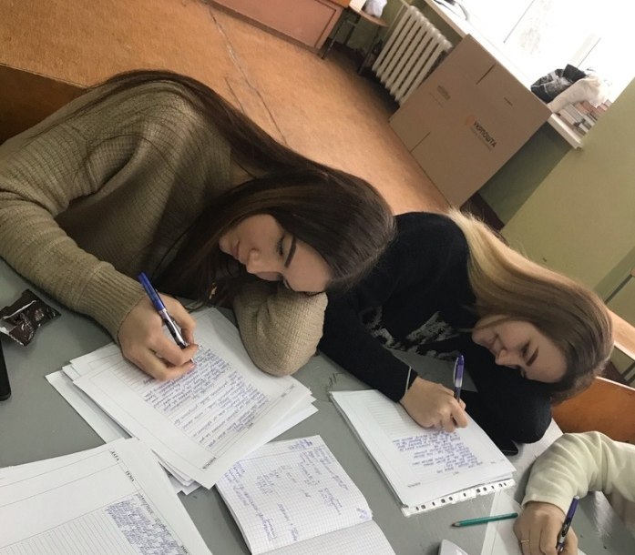
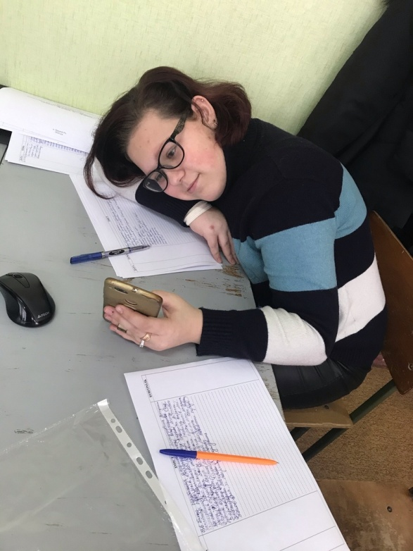
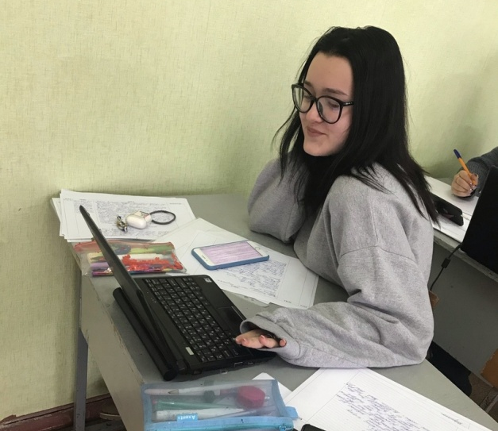
В сучасному світі збереження зору не є важливою складовою здоров’я самої людини, а даремно! А, чи замислюємось ми, що втрата зору веде до каліцтва? Тому хочу надати Вам декілька порад, щодо профілактики зору:

Slide 12
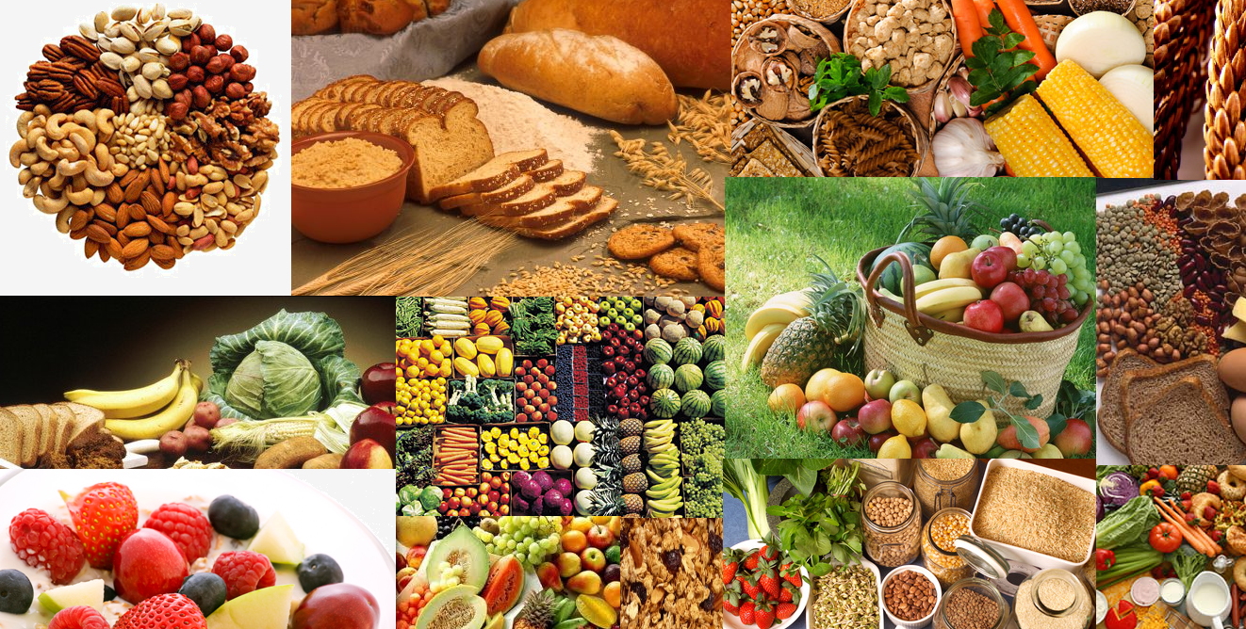
1. Дотримуйтесь правильного харчування, багатого на велику кількість вітамінів.
Джерело:https://yandex.ua/images/search?text

Slide 13
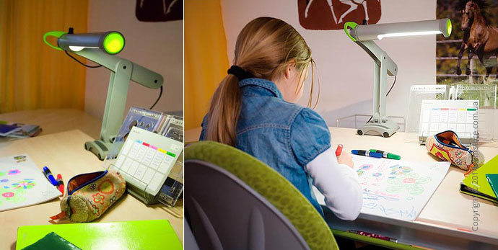
2. Якісне освітлення робочого місця.
Джерело:https://yandex.ua/images/search?text

Slide 14
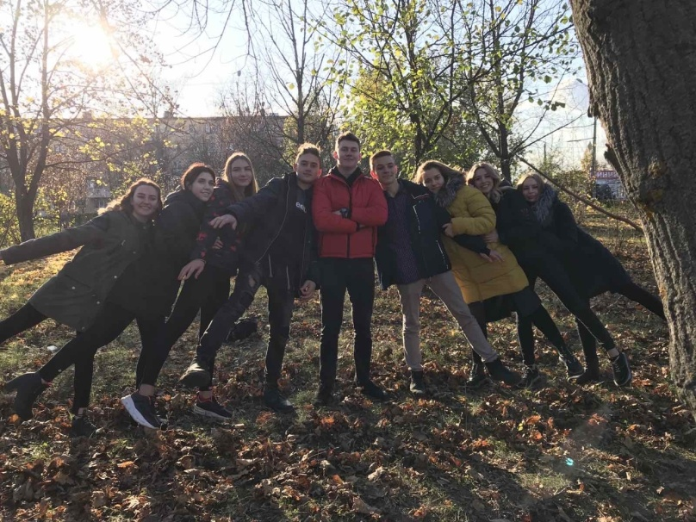
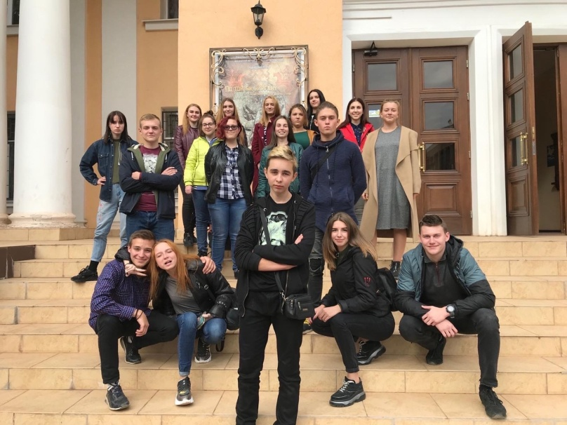
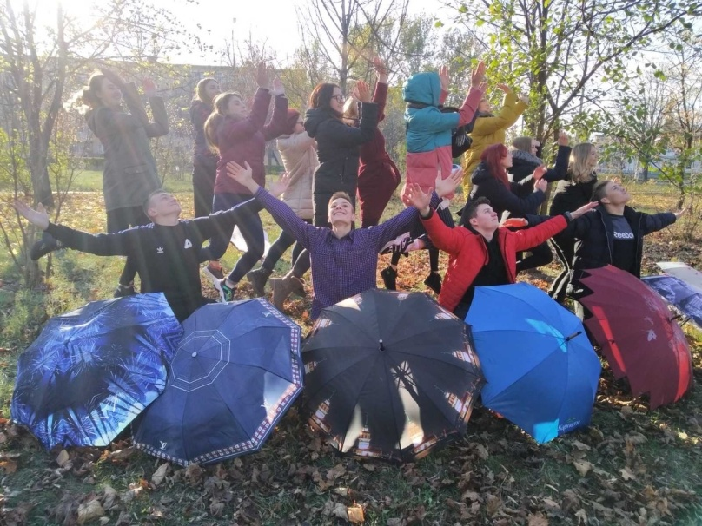
3. Потрібно частіше знаходитися на свіжому повітрі.

Slide 15
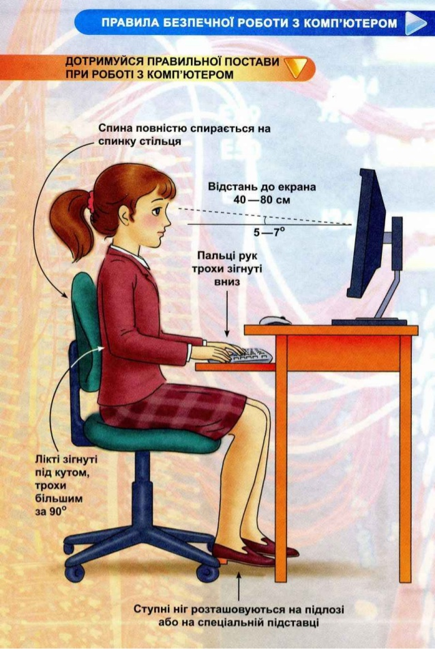
4. Під час письма, читання або роботи за комп’ютером розміщуватися за 30-35 см від предметів, за якими ви працюєте.
Джерело:https://yandex.ua/images/search?text

Slide 16
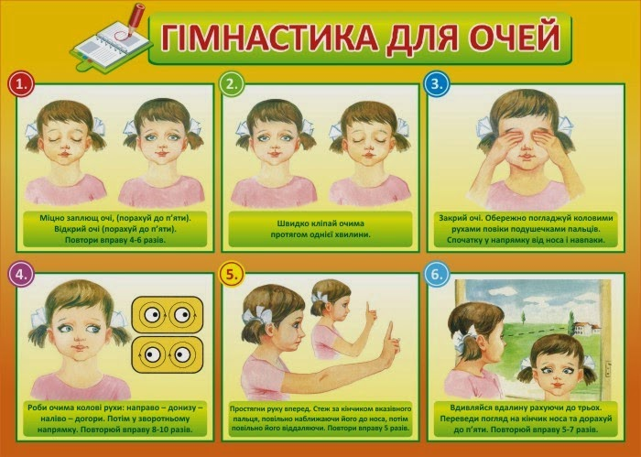
5. Відпочивайте кожні 20-40 хвилин, і як моя Вам порада, виконуйте гімнастику для очей.
Джерело:https://yandex.ua/images/search?text

Slide 17
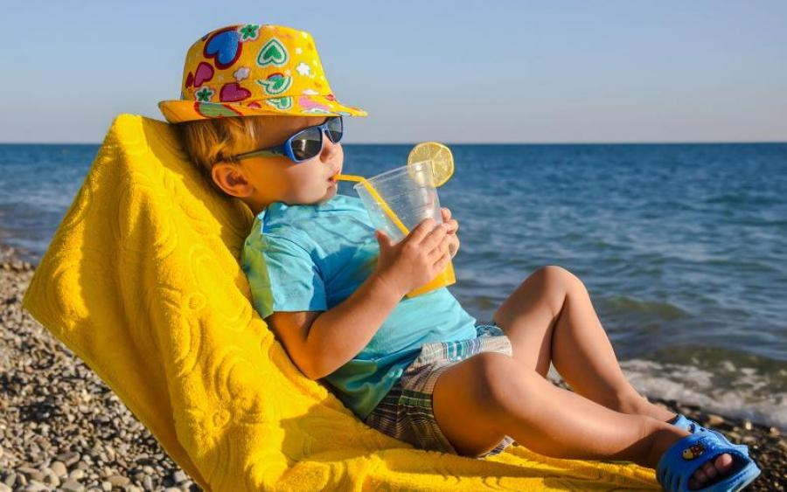
6. Очам потрібний тільки здоровий сон та якісний відпочинок.
Джерело:https://yandex.ua/images/search?text

Slide 18
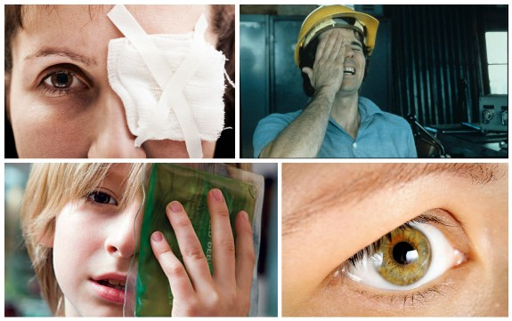
7. Бережіть очі від травм та попадання різних шкідливих речовин!
Джерело:https://yandex.ua/images/search?from=tabbar&text

Slide 19
Бережіть свій зір, адже втратити його легко, а повернути практично не можливо!

Slide 20
Дякую за увагу!

